Slide 1
Изготовление комплекта для кухни
Выполнили: ученик 8А класса Саркисян Араик.
Руководитель Леонтьева Ольга Ивановна – учитель технологии.

Slide 2
Цели и задачи проекта:
Цель проекта: изготовить разделочную доску
Задачи проекта:
1) Развивать творческие способности и эстетический вкус при изготовлении изделия.
2) Уметь работать в группах.
3) Проявить способности при оформлении презентации школьного проекта.

Slide 3
Организационный этап проекта.
Разработать эскизы для изготовления изделий проектного задания
Разработать технологию для изготовления изделий проектного задания
Обозначить формы и размеры проектного изделия
Обеспечить безопасность рабочего процесса
Приготовить материалы для изготовления проектного изделия

Slide 4
Альтернативные варианты

Slide 5
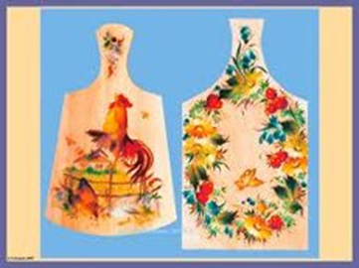
Альтернативные варианты

Slide 6
Технологическая карта изготовления разделочной доски
№ п/ п | Последовательность выполнения операций | Инструменты и приспособления
1 | Выбрать доски. Разметить участки без пороков и отпилить с припуском 3 мм. | Ножовка, линейка, карандаш
2 | Начертить контур доски на плотной бумаге и вырезать из неё шаблон, согласно чертежу. | Линейка, карандаш, лекало
3 | Разметить контуры на заготовке. | Шаблон, карандаш.
4 | Разметить центры отверстий | Линейка, карандаш.

Slide 7
№ п/ п | Последовательность выполнения операций | Инструменты и приспособления
5 | Просверлить отверстие | Коловорот, сверла
6 | Зачистить отверстия стамеской и напильниками. | Стамеска, напильники круглый и плоский.
7 | Снять фаски, закруглить ребра и отшлифовать изделие наждачной бумагой | Напильник, наждачная бумага.
8 | Нанести рисунок согласно эскизу. | Карандаш, краски, кисточка.

Slide 8
№ п/ п | Последовательность выполнения операций | Инструменты и приспособления
5 | Нанести лак слоем 1мм, дать просохнуть в течение 12 часов | Кисточка, лак по дереву

Slide 9
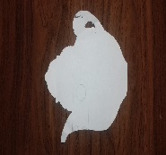
Технологическая карта изготовления чайника
№ п/ п | Последовательность выполнения операций | Инструменты и приспособления
1 | Выбрать доски. Разметить участки без пороков и отпилить с припуском 3 мм. | Ножовка, линейка, карандаш
2 | Начертить контур доски на плотной бумаге и вырезать из неё шаблон, согласно чертежу. | Линейка, карандаш, лекало
3 | Разметить контуры на заготовке. | Шаблон, карандаш.
4 | Вырезать чайник и подставку | Линейка, карандаш.

Slide 10
№ п/ п | Последовательность выполнения операций | Инструменты и приспособления
5 | Раскрасить изделие акриловыми красками | Карандаш, краски, кисточка
6 | Нанести лак слоем 1мм, дать просохнуть в течение 12 часов | Кисточка, лак по дереву

Slide 11
Экономическая часть
Стоимость данной работы можно вычислить следующим образом:
Фанерный лист (1м50 смX1м50см) - 700р., из одного листа получается 53 заготовки разделочной доски размером 27х15,5 см, две заготовки стоят примерно 26 р 40к
Копировальная бумага (1 лист)- 2 рубля
Водостойкий лак , краска примерно 200 рублей
Общие затраты без учёта труда составили – 228 рублей 40 к.

Slide 12
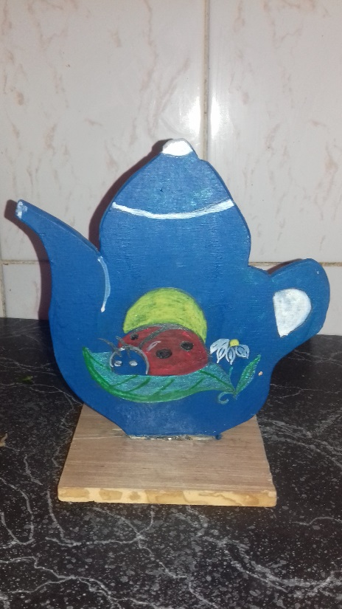
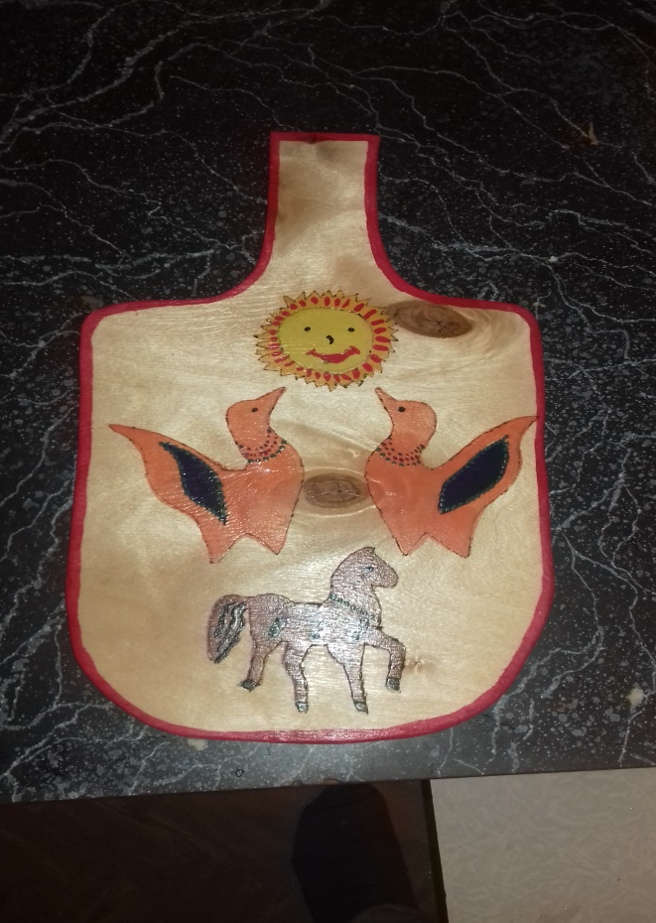
Готовые изделия

Slide 13
Заключение
Закончил работу, в результате которой улучшил свои навыки. В работе преобладает аккуратность. Также лучше стал разбираться в работе с лобзиком. Пролистав многие журналы, узнал, что существует много других видов разделочных досок. Я показал маме свои работы, и они ей очень понравилась, Она оценила удобство работы с ними, оптимальность их размеров.

